Slide 1
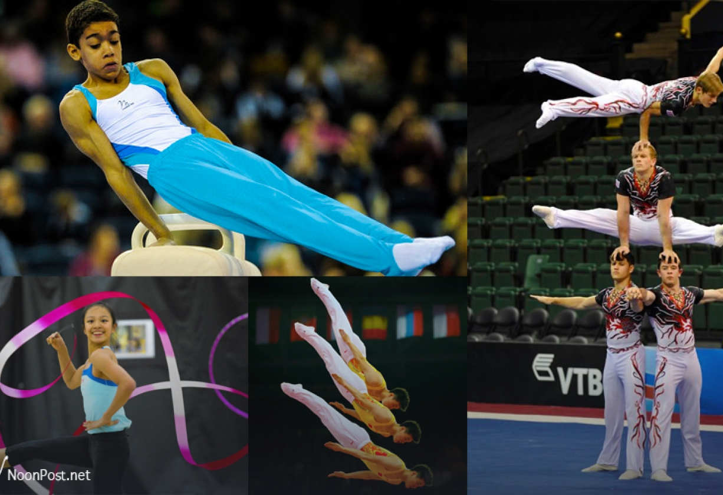
المحاضرة رقم 9
الدورة الكبرىmacro cycle

Slide 2
الموسم التدريبي:
يتكون الموسم التدريبي عادة من ثلاث فترات تبدأ من الإعداد العام إلى الإعداد الخاص ،ثم الإعداد للمنافسة والتي تنتهي بمشاركة اللاعب في البطولة المستهدفة ،التي يستعد لها ثم بعد ذلك توجد فترة انتقالية بهدف تخليص اللاعب من التعب الناتج عن المنافسة والأحمال التدريبية.
خلال مراحل و فترات الموسم السابق و بهدف إعداد اللاعب لبداية موسم تدريبي جديد، و يختلف طول الفترة الزمنية للموسم التدريبي الواحد , وكذا طول مكوناته تبعا لعدة عوامل( صاحب النظرية الحديثة للتقسيم الفتري هو ماتفيف (MATEVIAV 1962)

Slide 3
1- فترة الإعداد العام:
تهدف إلى الإعداد البدني و الوظيفي و الفني و النفسي ،و هذه الفترة يتأسس عليها الإعداد الخاص , كما تتميز بأسلوب التدرج بزيادة الحمل في كل من الحجم و الشدة مع مراعاة الحذر من عدم السرعة في تدرج الأحمال مما يؤثر سلبا على الفورمة الرياضية للاعب، وما لا يضمن له الاستمرارية على مدار الموسم التدريبي, و يسعى المدرب في هذه الفترة إلى استخدام الوسائل المختلفة من تمرينات الإعداد العام و الخاص بهدف تحقيق ما يلي:
- رفع مستوى الإعداد البدني العام.
- تحسين الإمكانيات الوظيفية للجسم مع القدرة على التكيف الجيد.
- تنمية النواحي الفنية والنفسية.
- تنمية وتطوير العمل الهوائي واللاهوائي.
- تنمية القوة المميزة بالسرعة نظرا لاستخدامها في الأداء الحركي.
- تأهيل الرياضي لتحمل عدد أكبر من الأحمال التدريبية الكبيرة وتعلم كيفية الاقتصاد في الجهد.

Slide 4
2-فترة الإعداد الخاص:
هي عبارة عن التمرينات الخاصة التي تقترب إلى طبيعة المنافسة، كما تشمل كل الصفات البدنية الخاصة للرياضة الممارسة مثل السرعة و التحمل الخاص(مقاومة) كما يراعى فيها الاهتمام بالنواحي الفنية المرتبطة بالمنافسة وذلك بتنمية الصفات البدنية المرتبطة بالأداء الفني, بالرغم من زيادة الاهتمام بالتمرينات الخاصة إلا أن هذا لا يعني انخفاض التمرينات العامة للحفاظ على ما سبق تحقيقه خلال الفترة الأولى, كما يستمر خلال هذه المرحلة في الارتفاع التدريجي بحمل التدريب مع التركيز على رفع مستوى الشدة بالنسبة للتمرينات الخاصة و بصفة عامة في هذه المرحلة كلما زادت الشدة نقص الحجم

Slide 5
3-فترة المنافسة:
الهدف منها الوصول بمستوى الإعداد الخاص إلى أقصى مدى للاستفادة منه في المنافسة و تحقيق اعلي مستوى رياضي يمكن خلال الموسم من اجل المشاركة في عدة منافسات متتالية خلال هذه الفترة و يعتمد للوصول إلى ذلك على التمرينات الخاصة بالمنافسة و من ضمن أهداف هذه المرحلة:
- تحقيق الحد الأقصى لمستوى الحالة التدريبية.
- الاحتفاظ بما اكتسبه الرياضي خلال فترة الإعداد (العام والخاص) على مدار فترة المنافسة.
- الوصول بالرياضي إلى أعلى مستوى من الناحية المهارية و الخطيطة.
- الأعداد النفسي وأهميته في المشاركة التنافسية و القدرة على تحمل الفشل ومواجهته و كيفية الرجوع.

Slide 6
4-الفترة الانتقالية:
تفصل بين موسم رياضي و آخر أو بطولة و أخرى تتراوح ما بين (15 يوم إلى شهر) (2 أسابيع-4 أسابيع) ( 6-8 أسابيع)
تهدف الفترة الانتقالية إلى ما يلي :
-التخلص من المنافسة وتعبها وكل ضغوطات وحمل التدريب السنوي.
-المحافظة على رفع مستوى اللياقة البدنية العامة على شكل راحة نشطة (تغيير النشاط).
-التخلص من الروتين والحمل للتدريب الرياضي بالانتقال إلى أماكن تدريب أخرى وبطريقة منخفضة مسترخية.

Slide 7
بناء الحمولات في الموسم التدريبي (الدورة الكبرى) بدلالة مختلف الدورات المتوسطة والصغرى
ما قبل المنافسة | إتقان القدرات التقنية و الخططية و القضاء على العيوب مع الرفع من القدرات الذهنية و النفسية للرياضي. | الحمل التدريبي يكون ذو شدة عالية . |  | تتكون من مثلا : 1دص تمهيدية+1دص للمنافسة+1د ص تمهيدية في النهاية من اجل الحفاظ على مستوى الإعداد و يمكن إعادتها 2 إلى 3 مرات التمهيدية يمكن أن تكون أساسية في بعض الأحيان
المنافسة | لها علاقة بمتطلبات وخصوصيات الجدول الخاص بالمنافسات | الحجم يكون كبير والشدة تقريبا قصوى | تتكون من مثلا : *1د ص للمنافسة من اجل الحفاظ على القدرات و سعة العمل + 1 د ص استشفائية
نوع الدورة المتوسطة | الأهداف المقصودة (المراد تحقيقها) | الحمولة المسلطة | الدورة الصغرى
تمهيدية | تستعمل غالبا في المرحلة الأولى للإعداد البدني للرياضيين من اجل التهيئة الوظيفية لأعضاء الجسم( قلب- رئتين-عضلات) قصد رفع من مستوى المداومة العامة و الطرق المستعملة, متغيرة, منتظمة. | -الحجم يكون مرتفع و الشدة ضعيفة. -و التمارين المستعملة التي تخص الإعداد البدني العام. | تتكون من 3الى 4 دوارات صغرى مثلا: -2 د.ص تمهيدية +1دص استشفائية *3 دص تمهيدية +1 دص استشفائية
أساسية | -الرفع من القدرات البدنية و الوظيفية للرياضي مع التثبيت في الحمولة التدريبية و الذي يعتبر الهدف الأساسي و الرئيسي في مرحلة الإعداد. | -الرفع في الحجم و الشدة -التمارين المقترحة و المستعملة تكون تقنية وخططية الخاصة بالنشاط الممارس( التخصص). | تتكون من مثلا :*1دص تمهيدية+1دص اساسية+1دص تمهيدية+ 1دص استشفائية
اختبارية | -التدريب يكون ( حسب المتطلبات) -و التمارين تكون قريبة جدا أو مشابهة للمنافسة مع تنظيم اللقاءات و المقابلات الاختبارية( يختبر فيها قدرات الرياضي) من كل الجوانب. | -الشدة في الجهد تكون قريبة من القصوى(80%-90%) و الحجم يبقى كبير. | تتكون من مثلا : *2دص تمهيدية + 2دص اختبارية *1 دص تمهيدية+1دص اختبارية +1دص تمهيدية +1دص للمنافسة( و في بعض الأحيان تكون التمهيدية أساسية)

Slide 8
يمكن ان تحتوي السنة التدريبية على عدة قمم وفق التقسيم الاتي:
الدورة التدريبية ذات القمة الواحدة : يكون فيها فترة الاعداد تتراوح مابين (6-7) اشهر ،وفترة المنافسات (3-4) اشهر، والفترة الانتقالية (1.5-2.5) شهر، ويكون هنا طابع الملل موجود، لكثرة فترة الاعداد العام والتحميل العالي من خلال التدريبات والتي تبتعد كثيراً عن المنافسات. وتبنى قاعدة للإعداد العام على حساب الاعداد الخاص. مما قد يسبب نتائج عكسية.

Slide 9
الدورةالتدريبية ذات القمتين: ويتم خلالها تقسيم السنة التدريبية الى قسمين مثل الموسم الشتوي والصيفي، وتكون نسبة مرحلة التحضير للمنافسات هي (1-2) ، اي ثلثين الزمن للتحضير وثلث الاخير للمنافسات.
الدورة التدريبية ذات الثلاث قمم: وتقسم السنة التدريبية الى ثلاث مواسم، وتكون الدائرة الواحدة من (16) اسبوع حيث كل دائرة تقسم الى مرحلة تحضيرية ومرحلة منافسات وتكون فترة التحضير (9) اسابيع اما فترة المنافسات (7) اسابيع، وهنا يجب ان تكون الدائرة الاولى تأسيسية اما الثانية الثالثة تكون صقل للرياضي جراء التدريب المستمر يتم التقليل من التمارين العامة الى حساب الخاصة وتمارين المنافسات.

Slide 10
الدورة التدريبية ذات الاربع قمم: تقسم السنة الى اربع قمم وتنتهي كل واحدة منها بمشاركة في البطولة العامة حيث الموسم الواحد يتكون من (12) اسبوعاً، مقسمة الى مرحلتين تحضيريتين (8) اسبوع، ومرحلة منافسات (4) اسبوع، ولذلك نلاحظ ان الرياضي يصل الى الفرمة الرياضية خلال السنة اكثر من مرة.
الدورة التدريبية ذات الخمس قمم: وتعتمد على تقسيم السنة الى خمس مواسم كل موسم يتراوح بين (8-12) اسبوع وينتهي بفترة منافسة تستمر الى (3) اسابيع.

Slide 11
مميزات الدائرة التدريبية الكبرى:
تتميز الدائرة التدريبية الكبرى بعدة مميزات مهمة وهي كالاتي⁽⁽¹⁾⁾:
يجب ان تبدأ وتنتهي بمستوى من الاحمال اعلى منه في السنة القادمة.
الانتظام في تصاعد الاحمال من خلال التدرج الدقيق لأحجام وشدة التدريب بالارتباط مع مدة الدورة.
تحديد ارتفاع وانخفاض الاحمال انطلاقا من مستوى الرياضي واهداف التدريب.
الحدود النهائية التي يجب ان يتلقاها الرياضي.
العمر الزمني المناسب لتحقيق الانجاز.
⁽¹⁾ عامر فاخر شغاتي: مصدر سبق ذكره،111.

Slide 12
عناصر الدائرة التدريبية الكبرى:
تتصف الدائرة التدريبية الكبرى بعدة عناصر مهمة وهي كالاتي:
مواصفات المجموعة التدريبية، وتشمل:
العمر الزمني والعمر التدريبي.
المستوى الرياضي.
مستوى الاعداد البدني والمهارى والخططي والنفسي والصحي.
واجبات ووسائل التدريب، للأعداد البدني والمهارى والخططي والنفسي والصحي.
تقييم الاحمال التدريبية بالنسبة لمراحل التدريب لدائرة التدريب الكبرى.
تقييم جرعات التدريب والجهد و الراحة.
المتابعة الطبية والتربوية.
اماكن التدريب والأدوات المستخدمة.

Slide 13
نموذج يوضح خطة تدريبية لمدة سنة تحتوي على ثلاثة قمم

Slide 14
نشكركم على حسن الإصغاء والاستماع والسلام عليكم ورحمة الله تعالى وبركاته

